Slide 2
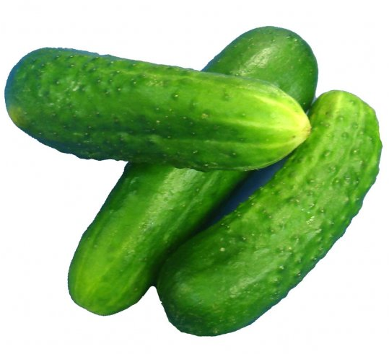
[?] -
согласный
глухой непарный,
твердый непарный,
есть в этом слове
[Ц]

Slide 3
[Ц]
[ы]
ц.рк синиц. ц.ркуль станц.я ц.фры полиц.я
традиц.я рукавиц. колодц.

Slide 4
Что мы знаем | Что надо узнать
после [ц] слышим [ы] | какую букву пишут после Ц: И или Ы
[ы] можем обозначать буквами И или Ы | когда после буквы Ц писать И, а когда Ы

Slide 5
в словах на -ция
в корне слов
в
окончаниях
после ц [ы]
Цыган,
на цыпочках,
цыпленок, цыц
Ы
И

Slide 6
Определю, в какой части орфограмма
если в корне, то проверю: не является ли слово исключением
если в окончании , то пишу Ы
если на ЦИЯ , то пишу И

Slide 7
Упр 1
цирк синицы циркуль
певицы цифра скворцы
цилиндр птенцы цирковой
улицы огурцы пальцы

